Slide 1
TRƯỜNG THCS VÂN ĐỒN
MỸ THUẬT 8
GV: LÊ ĐỨC MINH

Slide 2
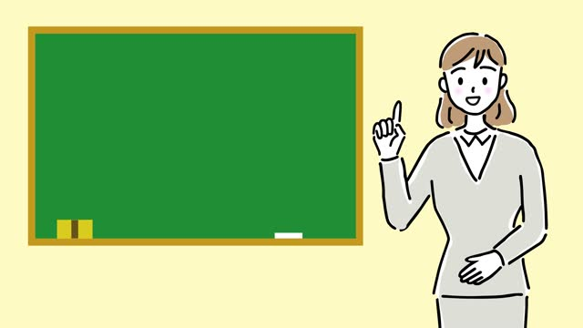
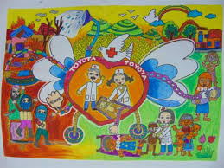

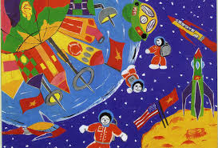
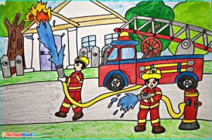
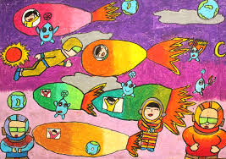
Vẽ tranh đề tài:
BÀI 22-23:
ƯỚC MƠ CỦA EM

Slide 3
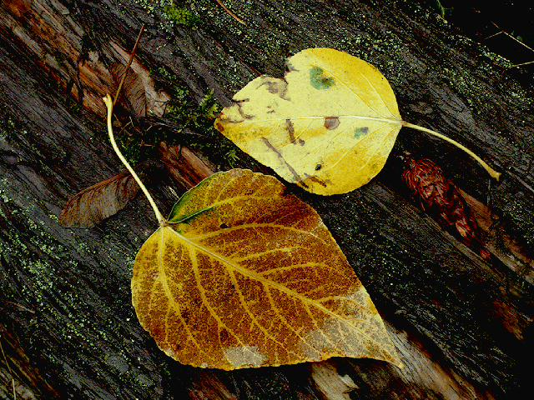
NỘI DUNG THỰC HIỆN
YÊU CẦU CẦN ĐẠT
TÌM VÀ CHỌN NỘI DUNG
CÁCH VẼ
THỰC HÀNH
CỦNG CỐ
DẶN DÒ

Slide 4
BÀI 12 - 13
VẼ TRANH
Đề tài ƯỚC MƠ CỦA EM
YÊU CẦU CẦN ĐẠT
- Học sinh hiểu và tìm chọn được nội dung đề tài để vẽ tranh.
- Học sinh vẽ được tranh về đề tài ước mơ theo ý thích.
- Học sinh thể hiện được tình cảm của mình qua tranh vẽ.

Slide 5
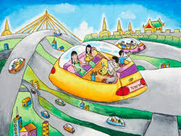

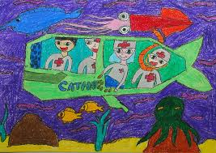
BÀI 12 - 13
VẼ TRANH
Đề tài ƯỚC MƠ CỦA EM
I. TÌM VÀ CHỌN NỘI DUNG:
> Ước mơ là gì
- Ước mơ là những mong muốn tốt đẹp của con người trong cuộc sống.
- Mỗi người có một ước mơ riêng, có những ước mơ rất nhỏ nhoi nhưng cũng có những ước mơ rất to lớn. Vì vậy, mỗi em hãy chọn cho mình một ước mơ thích nhất để thể hiện vào bài vẽ của mình.

Slide 6
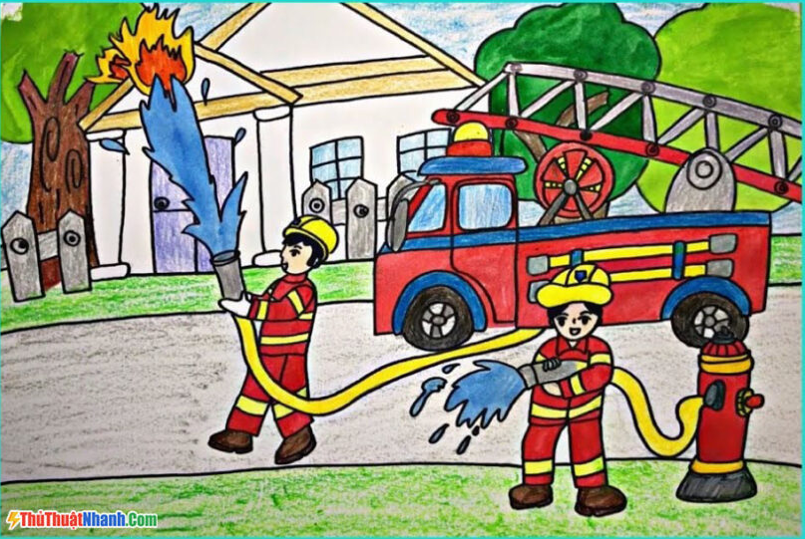
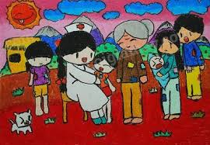
I. TÌM VÀ CHỌN NỘI DUNG:
BÀI 12 - 13
VẼ TRANH
Đề tài ƯỚC MƠ CỦA EM
Quan sát tranh, học sinh hãy cho biết tranh về ước mơ gì?
Ước mơ làm lính cứu hỏa
Ước mơ làm bác sĩ

Slide 7
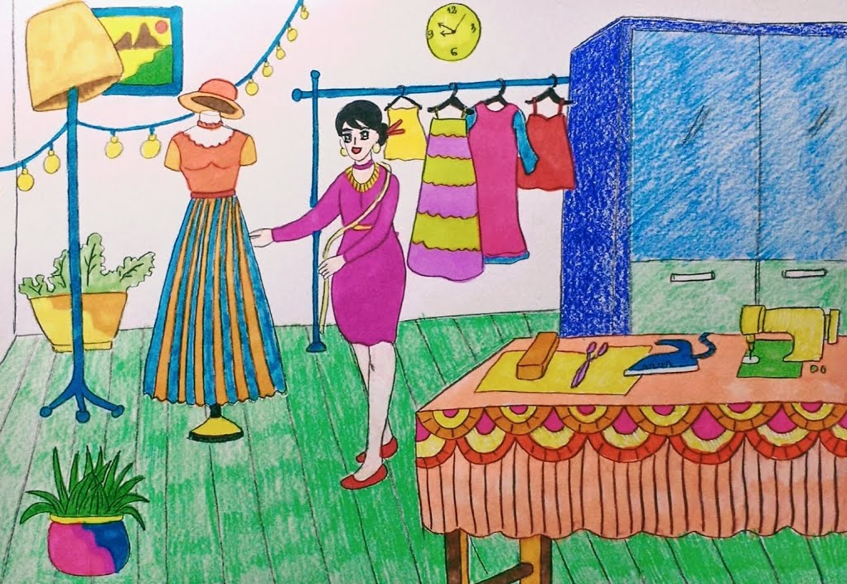
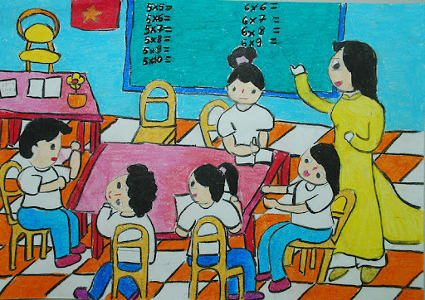
BÀI 12 - 13
VẼ TRANH
Đề tài ƯỚC MƠ CỦA EM
Quan sát tranh, học sinh hãy cho biết tranh về ước mơ gì?
Ước mơ làm nhà thiết kế
Ước mơ làm giáo viên

Slide 8
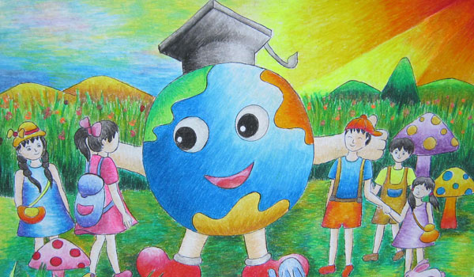
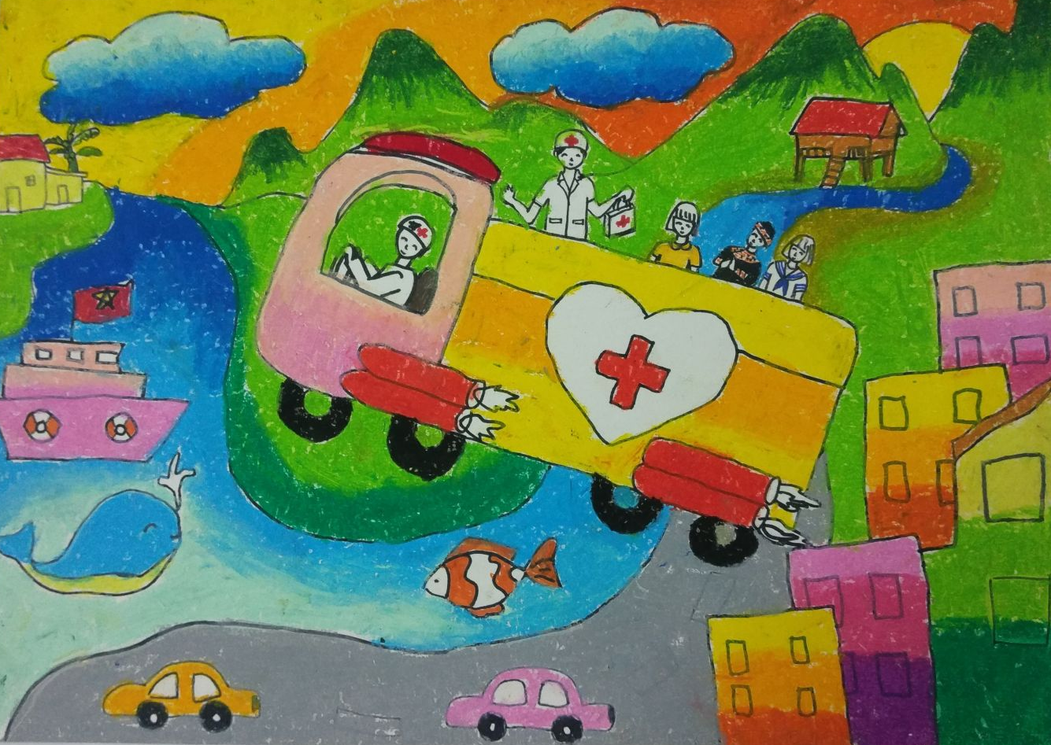
BÀI 12 - 13
VẼ TRANH
Đề tài ƯỚC MƠ CỦA EM
THAM KHẢO THÊM 1 SỐ NỘI DUNG VỀ ƯỚC MƠ

Slide 9
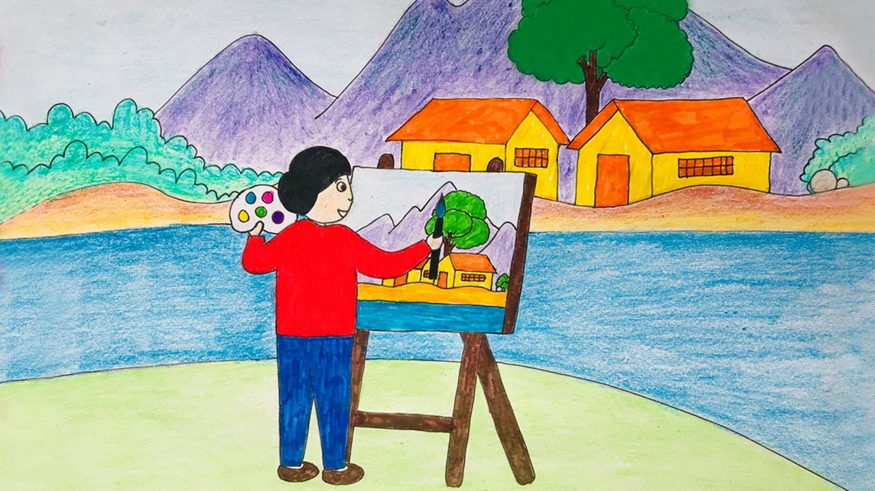
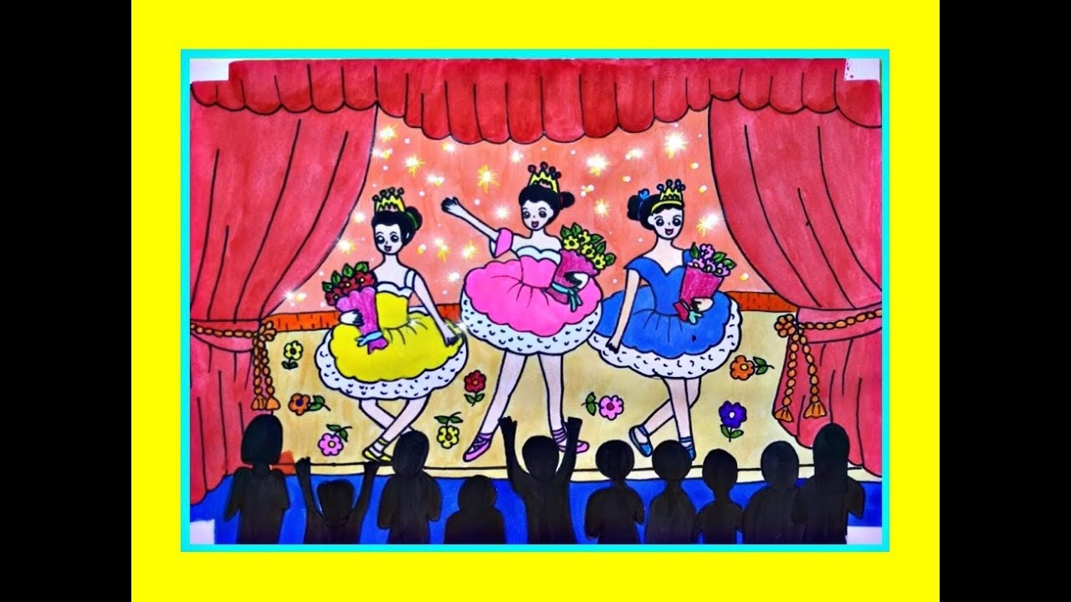
BÀI 12 - 13
VẼ TRANH
Đề tài ƯỚC MƠ CỦA EM
Quan sát tranh, học sinh hãy cho biết tranh về ước mơ gì?
Ước mơ làm họa sĩ
Ước mơ làm ca sĩ

Slide 10
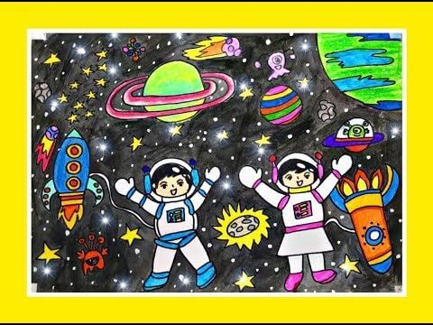
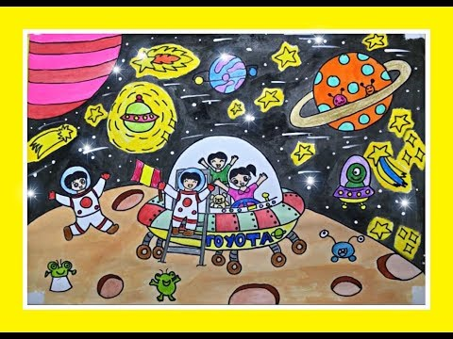
BÀI 12 - 13
VẼ TRANH
Đề tài ƯỚC MƠ CỦA EM
THAM KHẢO THÊM 1 SỐ NỘI DUNG VỀ ƯỚC MƠ

Slide 11
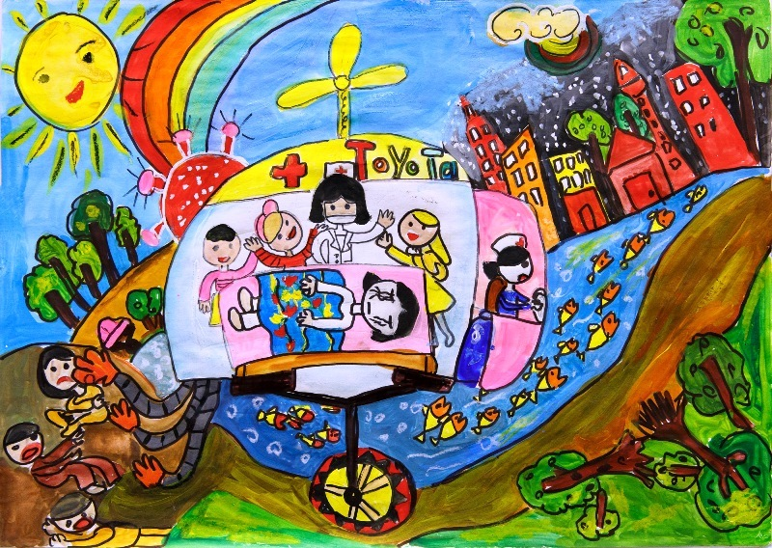
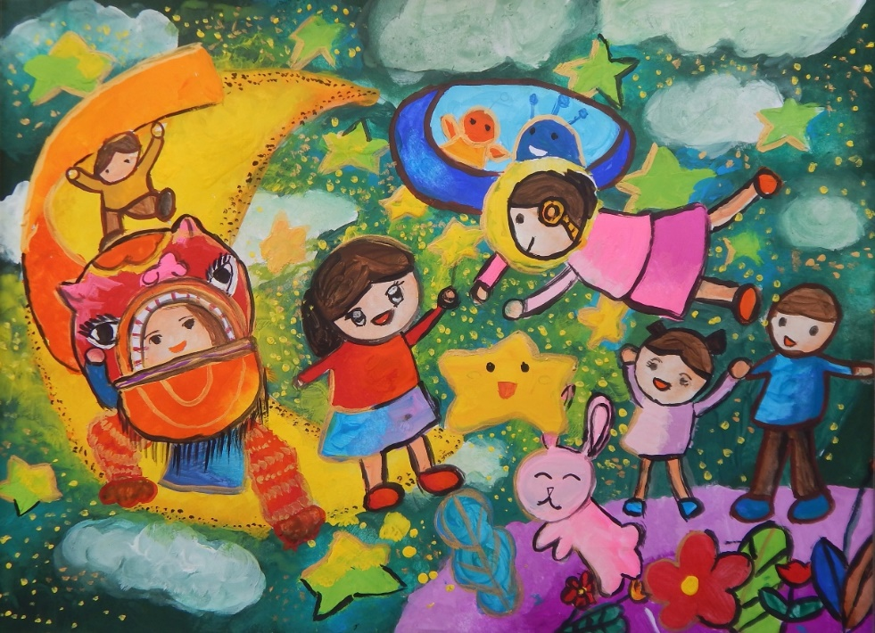
BÀI 12 - 13
VẼ TRANH
Đề tài ƯỚC MƠ CỦA EM
THAM KHẢO THÊM 1 SỐ NỘI DUNG VỀ ƯỚC MƠ

Slide 12
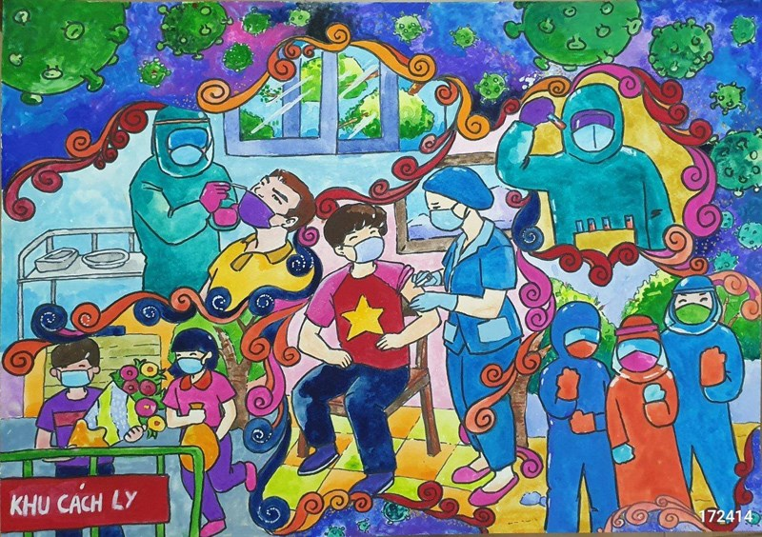
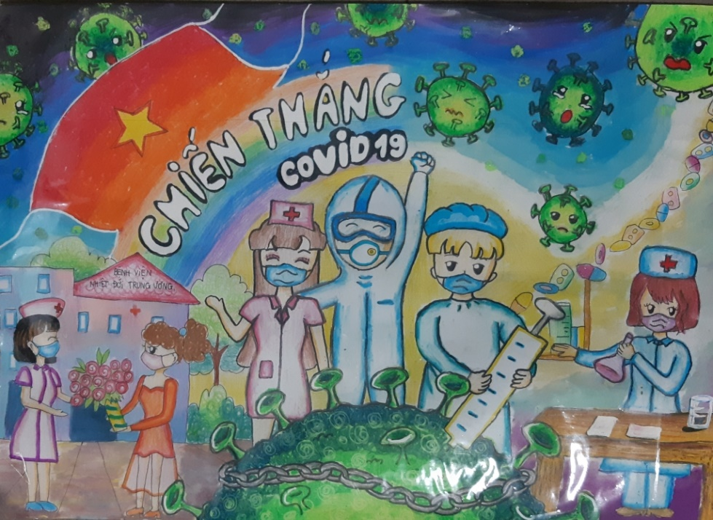
BÀI 12 - 13
VẼ TRANH
Đề tài ƯỚC MƠ CỦA EM
THAM KHẢO THÊM 1 SỐ NỘI DUNG VỀ ƯỚC MƠ

Slide 13
BÀI 12 - 13
VẼ TRANH
Đề tài ƯỚC MƠ CỦA EM
I. TÌM CHỌN NỘI DUNG:
- Học sinh miêu tả đôi nét về nội dung bức tranh mình yêu thích.
- Học sinh chọn 1 nội dung để vẽ.
- Với các thể loại nội dung khác nhau, học sinh chọn bố cục và vẽ dáng người sao cho phù hợp.
Để vẽ được một bức tranh đề tài “ước mơ của em” thì phải tìm được hình ảnh chính thể hiện được nội dung ước mơ

Slide 14
BÀI 12 - 13
VẼ TRANH
Đề tài ƯỚC MƠ CỦA EM
I. TÌM CHỌN NỘI DUNG:
II. CÁCH VẼ:
B1: Tìm bố cục.
B2: Vẽ phác hình bằng nét thẳng, nét đơn giản.
B3: Vẽ chi tiết.
B4: Vẽ màu.

Slide 15
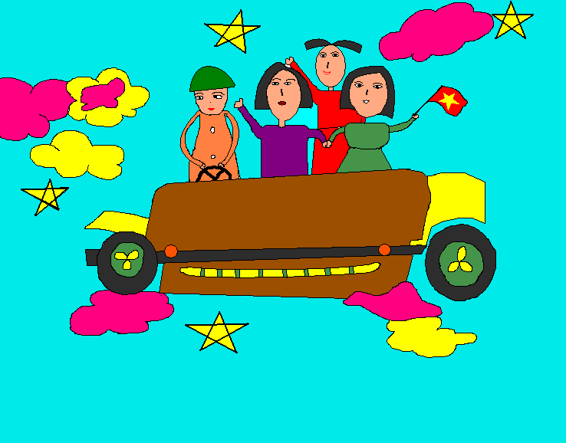
B1: Tìm bố cục
B2: Vẽ phác hình bằng nét thẳng, nét đơn giản
B3: Vẽ chi tiết
B4: Vẽ màu

Slide 16
BÀI 12 - 13
VẼ TRANH
Đề tài ƯỚC MƠ CỦA EM
I. TÌM CHỌN NỘI DUNG ĐỀ TÀI:
II. CÁCH VẼ:
Kết luận: Vẽ tranh đề tài cần phải thể đúng nội dung chủ đề; bố cục hình ảnh chặt chẽ, có sự liên kết các mảng hình chính - hình phụ; màu sắc thể hiện được rõ hình ảnh chính.

Slide 17
BÀI 12 - 13
VẼ TRANH
Đề tài ƯỚC MƠ CỦA EM
I. TÌM CHỌN NỘI DUNG ĐỀ TÀI:
II. CÁCH VẼ:
III. THỰC HÀNH:
- Vẽ một bức tranh về đề tài ƯỚC MƠ CỦA EM
- Khổ giấy A4
- Màu sắc tự do

Slide 18
BÀI 12 - 13
VẼ TRANH
Đề tài ƯỚC MƠ CỦA EM
MỜI CÁC BẠN HỌC SINH
THAM KHẢO THÊM MỘT SỐ
TRANH VẼ ĐỀ TÀI ƯỚC MƠ

Slide 19
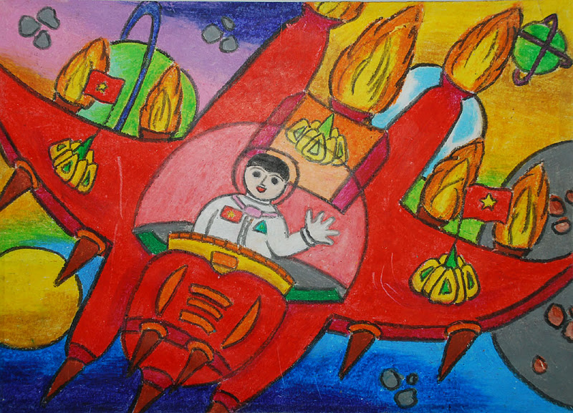
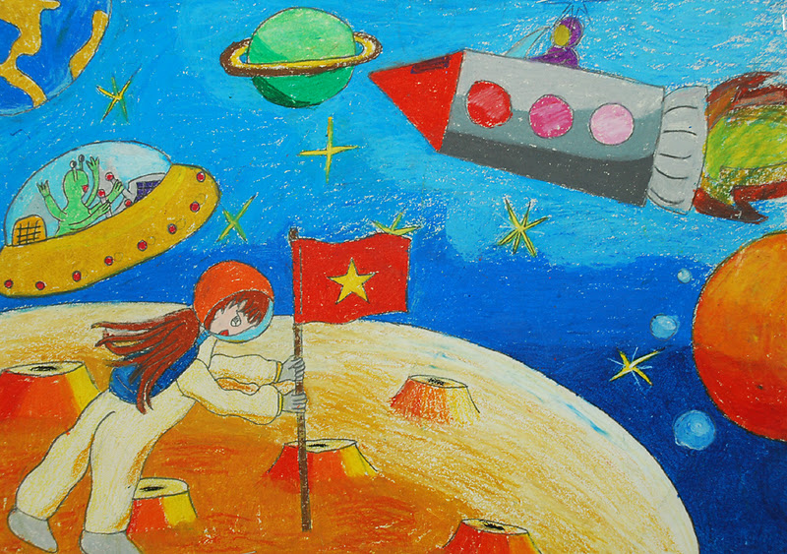
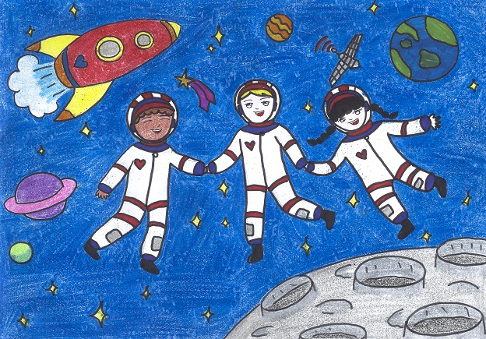
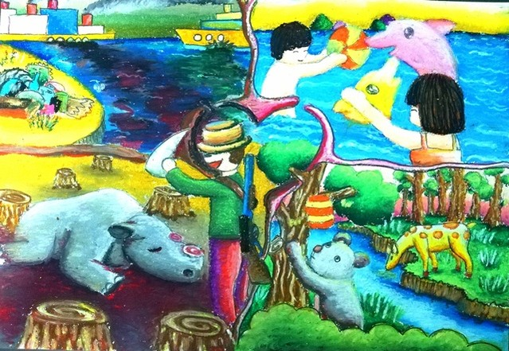
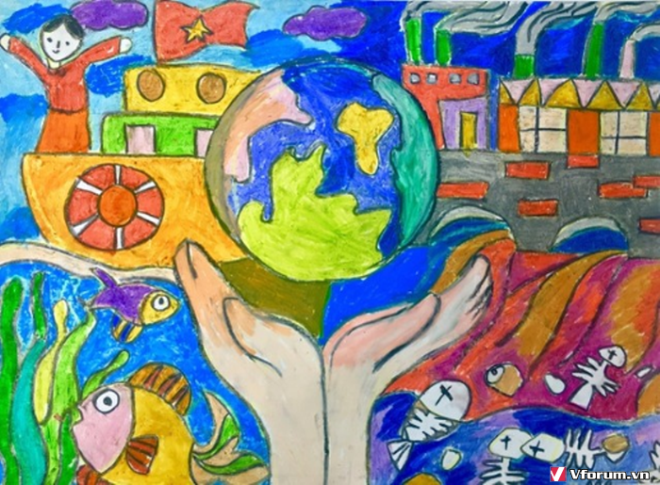
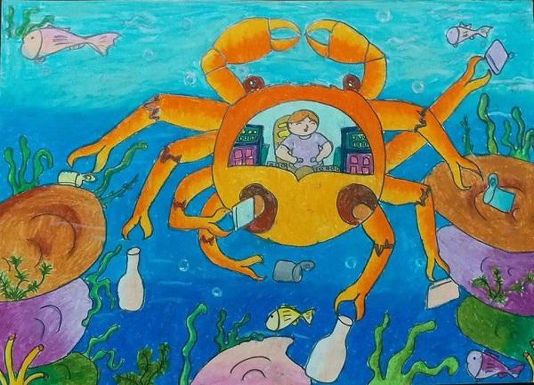
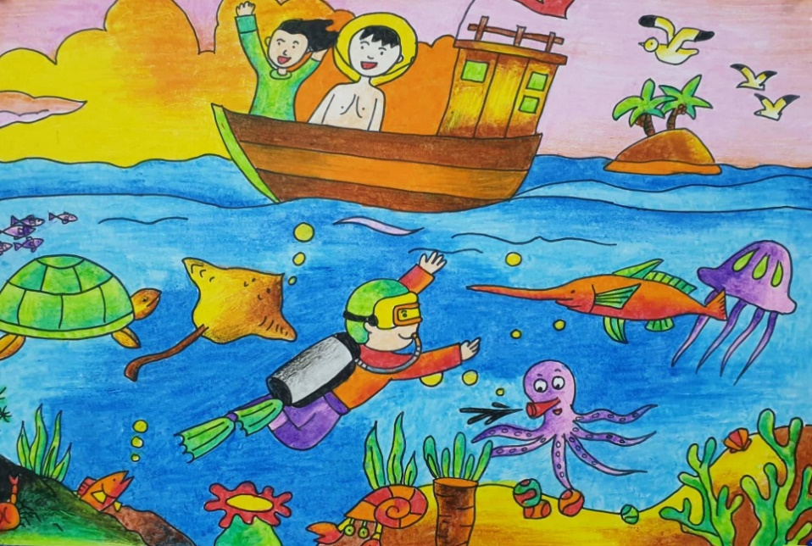
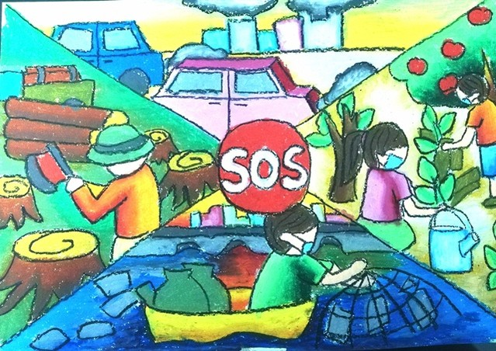
BÀI 12 - 13
VẼ TRANH
Đề tài ƯỚC MƠ CỦA EM

Slide 20
BÀI 12 - 13
VẼ TRANH
Đề tài ƯỚC MƠ CỦA EM
CỦNG CỐ
>> Để vẽ được một bức tranh đề tài “ước mơ của em” thì phải tìm được hình ảnh chính thể hiện được nội dung ước mơ
* Các bước vẽ tranh
B1: Tìm bố cục.
B2: Vẽ phác hình bằng nét thẳng.
B3: Vẽ chi tiết.
B4: Vẽ màu.

Slide 21
BÀI 12 - 13
VẼ TRANH
Đề tài ƯỚC MƠ CỦA EM
DẶN DÒ
- HS hoàn thành bài tập ở nhà (nhớ xem kĩ bài học, đặc biệt là phần hướng dẫn cách vẽ và hướng dẫn bài thực hành).
》Sau khi hoàn thành bài vẽ, các bạn thầy xem để nhận xét, đánh giá và ghi nhận
> Thời hạn gửi nộp bài: hạn chót sau 2 tuần của tiết học

Slide 22

CHÚC CÁC BẠN HOÀN THÀNH BÀI TỐT

